Slide 3
01 项目背景
01 清晰的内容设定

Slide 4
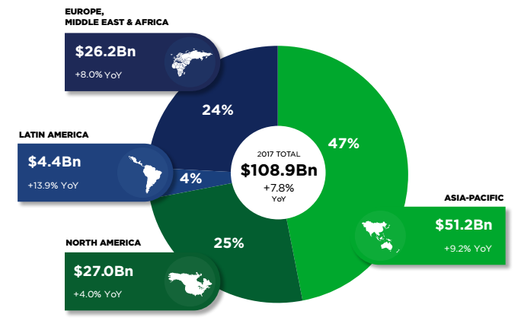
1.1 行业背景

Slide 5
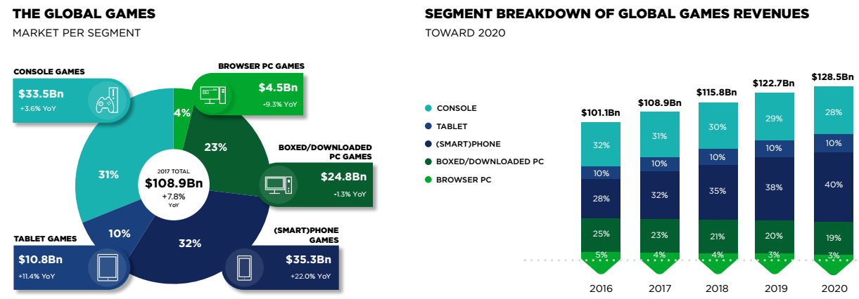
1.1 行业背景

Slide 6

1.2 项目初心

Slide 7

1.2 项目初心

Slide 8
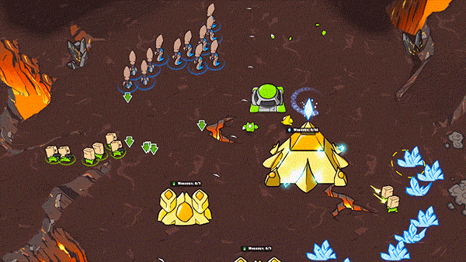
1.2 项目初心

Slide 9
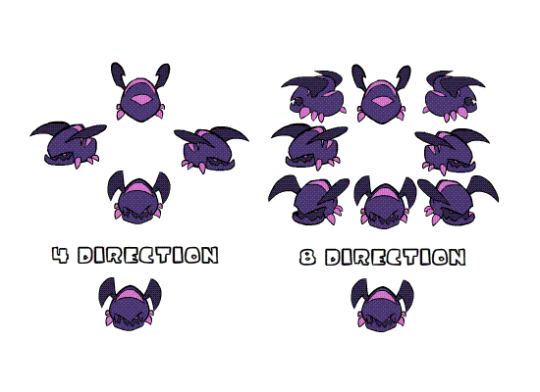
1.2 项目初心

Slide 10
02 项目目标

Slide 11
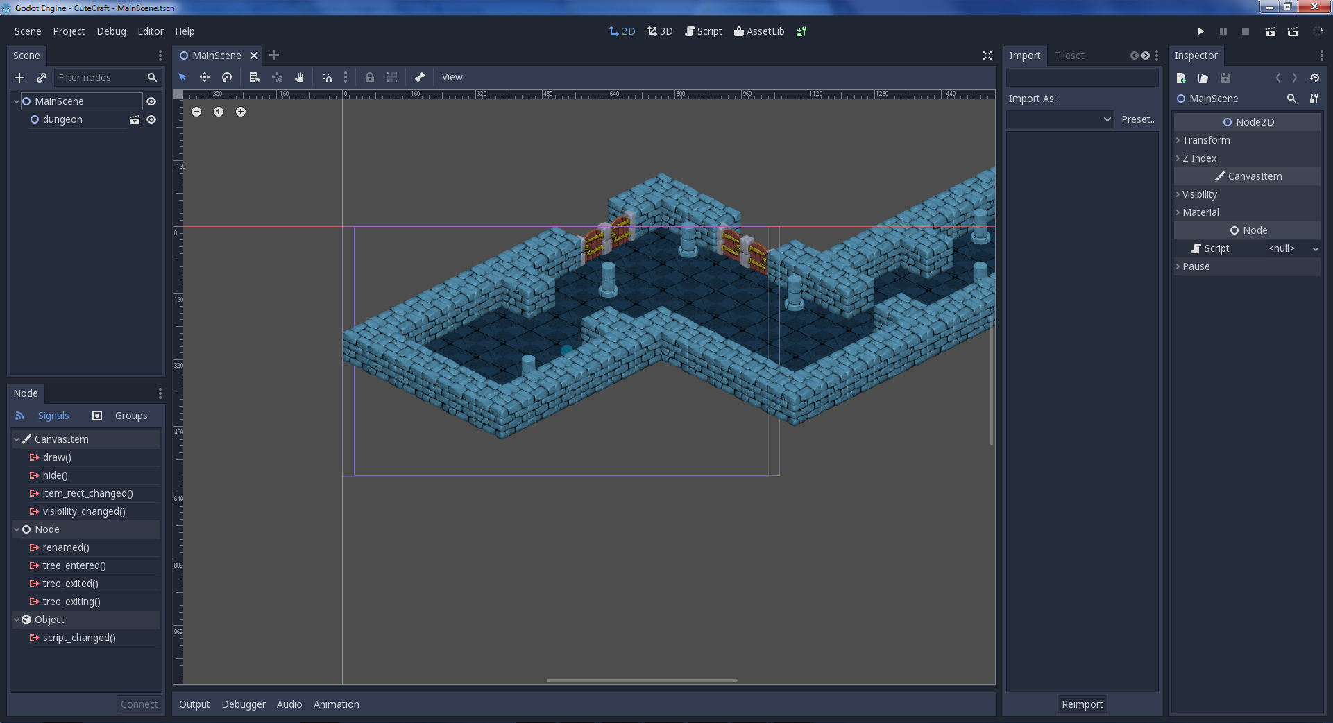
2.1 项目目标

Slide 12
2.1 项目目标
2D
跨平台
斜视角
操控一个角色
冒险

Slide 13
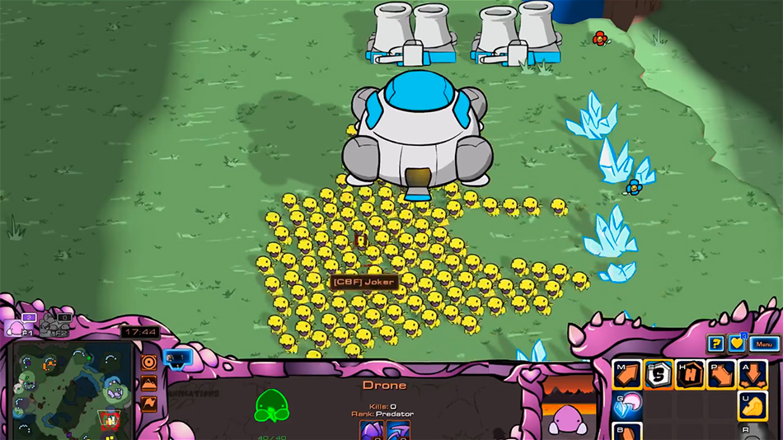
2.2 参照游戏：StarCrafts

Slide 14
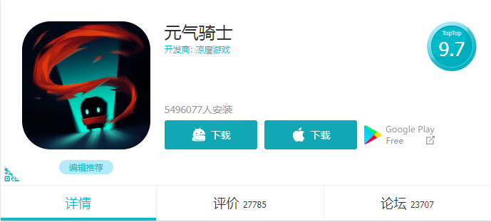
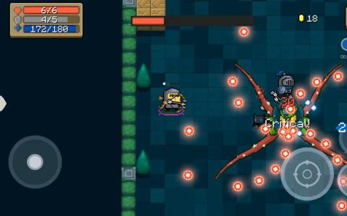
2.2 参照游戏：元气骑士

Slide 15
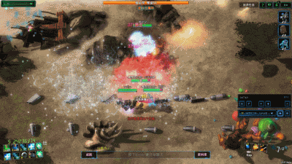
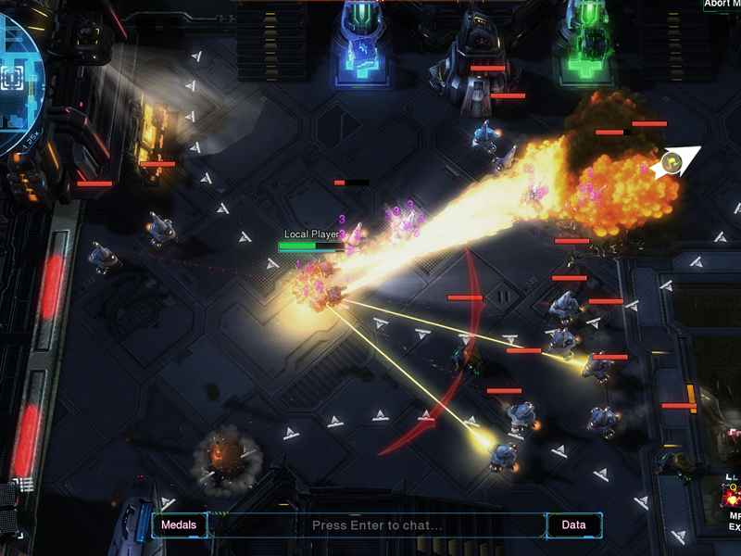
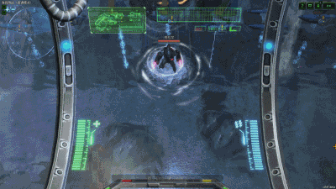
2.2 参照游戏：暴雪防卫局
2.项目目标

Slide 16
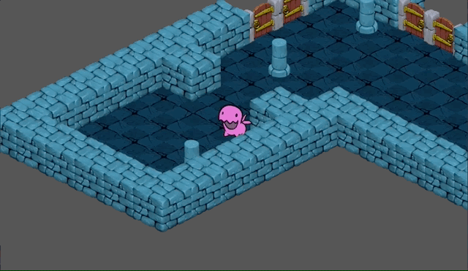
2.3 目前游戏截图

Slide 17
03 主要模块

Slide 18
3.1 主要模块
碰撞
怪物、角色、投射物、地图
单位、地图
显示
技能
模块化
寻路、行为
AI

Slide 19
04 实现方法

Slide 20
4.1 实现方法
碰撞
怪物、角色、投射物、地图
单位、地图
显示
技能
模块化
寻路、行为
AI

